Slide 1
EY / WORKSHOP 1 DE 2
22 · 04 · 2026
FUNDAMENTOS DE
Spec-Driven Development
con GitHub Copilot
FACILITADOR
Patricio Renner
SESIÓN
01 / 02

Slide 2

PRESENTACIÓN
Agentes y especificaciones como base de entregables profesionales.
Ingeniero civil industrial. Más de 25 años de experiencia en consultoría de negocios, SAP, arquitectura cloud y plataformas de datos. En los últimos años ha centrado su práctica en el desarrollo de metodologías para el uso de GenAI orientado a la producción de software robusto, seguro y con calidad de producción.
PREMISA
El uso predominante de la GenAI se limita al modo conversacional: consultas puntuales y fragmentos de código aislados. Esta práctica aprovecha una fracción menor del potencial real de la tecnología. La combinación de agentes con un enfoque basado en especificaciones permite producir entregables profesionales —software, planes, análisis, entrevistas estructuradas— sobre una base reproducible.
— FACILITADOR
Patricio Renner
Principal Consultant · Transformación Digital
EY · SDD · WORKSHOP 1 / 2
00 INTRODUCCIÓN · 02/ 58

Slide 3
OBJETIVOS
Objetivos de la sesión.
01
Comprender el enfoque Spec-Driven Development
Fundamentos conceptuales y motivación para su aplicación con agentes.
02
Conocer las herramientas clave de GitHub Copilot
Custom instructions, prompt files, custom agents, agent skills y MCP.
03
Adquirir una base operativa para continuar de forma autónoma
Repositorio Git de referencia y lineamientos para la exploración posterior.
FUERA DE ALCANCE
La construcción de un flujo SDD completo y robusto, que corresponde al Workshop 2.
EY · SDD · WORKSHOP 1 / 2
00 INTRODUCCIÓN · 03/ 58

Slide 4
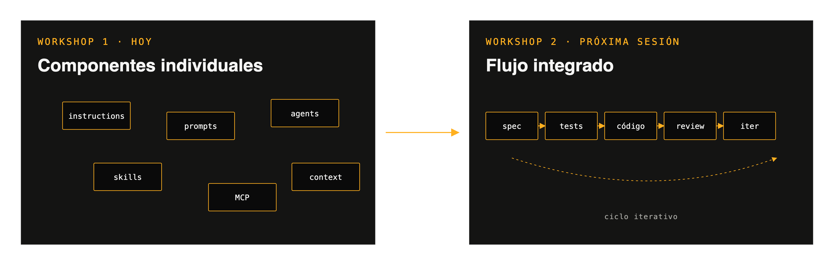
ALCANCE
El Workshop 1 introduce los componentes; el Workshop 2 los integra en un flujo.
EY · SDD · WORKSHOP 1 / 2
00 INTRODUCCIÓN · 04/ 58

Slide 5
CRONOGRAMA
Estructura de la sesión.
9:00 – 9:20
— INICIO
Apertura
20 MIN
·
Recepción
·
Bienvenida y objetivos
9:20 – 10:15
BLOQUE 01
Fundamentos
55 MIN
·
SDD, modelos y rol del humano en el proceso
10:15 – 10:30
— PAUSA · 15 MIN
10:30 – 11:55
BLOQUE 02
Herramientas principales
85 MIN
·
Gestión de contexto
·
Custom instructions
·
Prompt files
·
Custom agents
11:55 – 12:10
— PAUSA · 15 MIN
12:10 – 12:45
BLOQUE 03
Integración y extensiones
35 MIN
·
Integración: prompt file + custom agent
·
Agent skills
·
MCP servers
12:45 – 13:00
— CIERRE
Cierre
15 MIN
·
Recapitulación, Q&A y retroalimentación
EY · SDD · WORKSHOP 1 / 2
00 INTRODUCCIÓN · 05/ 58

Slide 6
FORMATO
Dinámica de la sesión.
modalidad
Sesión híbrida. Participación presencial y remota por Teams, con igual nivel de interacción en ambos canales.
demo-along
El facilitador ejecuta cada demostración; los participantes replican en paralelo en su propio entorno.
hands-on
Ejercicios prácticos individuales o en parejas, según preferencia.
teoría breve
Segmentos conceptuales cortos intercalados con los ejercicios.
pausas
Dos pausas de 15 minutos: 10:15 y 11:55.
EY · SDD · WORKSHOP 1 / 2
00 INTRODUCCIÓN · 06/ 58

Slide 7
REQUISITOS Y ALCANCE
Requisitos, participación y entregables.
REQUISITOS TÉCNICOS
Visual Studio Code · Git · Licencia activa de GitHub Copilot.
ENTREGABLES
01
Repositorio Git de referencia
PARTICIPACIÓN
Con configuraciones de ejemplo operativas.
Las consultas pueden formularse en sala o a través del chat de Teams para los asistentes remotos.
02
Presentación de la sesión
Con el material y las referencias utilizadas.
03
Caso propuesto
ENFOQUE
Para trabajar de forma autónoma antes del Workshop 2.
Se promueve la experimentación durante la sesión. El objetivo es explorar y comprender, no producir código definitivo.
EY · SDD · WORKSHOP 1 / 2
00 INTRODUCCIÓN · 07/ 58

Slide 8
WORKSHOP 1 · BLOQUE 1
01
Fundamentos.
01
Spec-driven development y el rol del humano.
02
Naturaleza del modelo: amnesia, inferencia, estocasticidad.
03
Cómo introducir puntos de control sobre el resultado.
EY · SDD · WORKSHOP 1 / 2
9:20 – 10:15 · 55 MIN

Slide 9
FUNDAMENTOS · VIBE CODING
Las plataformas prometen aplicaciones con un prompt. La realidad es más matizada.
REALIDAD OBSERVADA
—
Las aplicaciones se construyen con rapidez...
DIAGNÓSTICO
...pero no siempre cumplen las expectativas.
Funciona bien para un prototipo; pero no alcanza estándares de calidad de producción.
—
El stack tecnológico queda definido por defecto, con una plataforma adecuada para un prototipo.
Se requiere una capa de ingeniería que explicite las decisiones que, de otro modo, el modelo resolvería según sus propios criterios.
—
La calidad se degrada con cada iteración.
—
Los controles de calidad y seguridad resultan insuficientes.
EY · SDD · WORKSHOP 1 / 2
01 FUNDAMENTOS · 08/ 58

Slide 10
MODO CONVERSACIONAL
Cuatro limitaciones estructurales del chat.
01
Prompts ambiguos
02
Ausencia de memoria entre sesiones
El modelo completa la información faltante por inferencia; el control del resultado se diluye.
Cada sesión se inicia sin contexto previo del proyecto ni de las decisiones tomadas.
03
Variabilidad alta
04
Criterios de aceptación implícitos
Una misma entrada produce respuestas distintas entre ejecuciones.
No existe una definición medible y explícita del resultado esperado.
EY · SDD · WORKSHOP 1 / 2
01 FUNDAMENTOS · 09/ 58

Slide 11
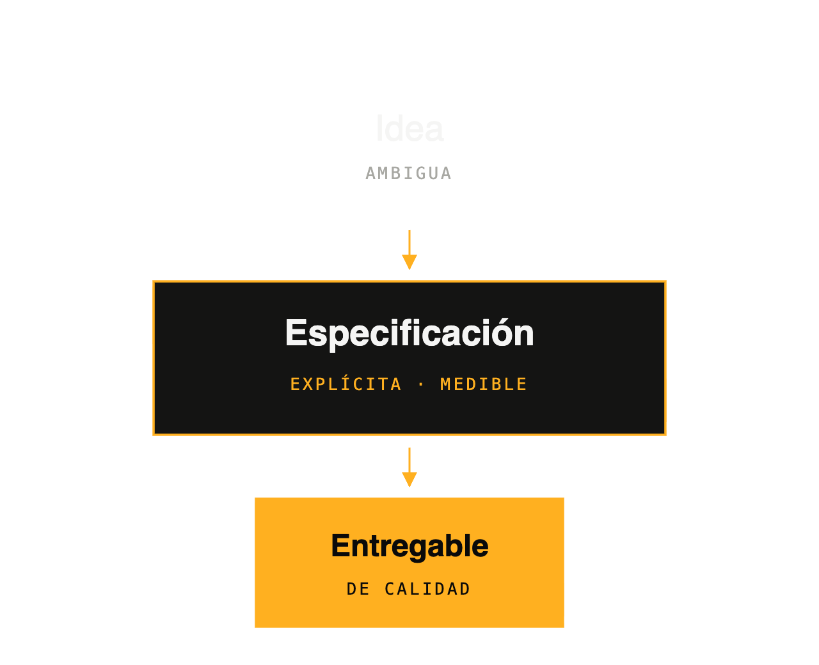
DEFINICIÓN · SPEC-DRIVEN DEVELOPMENT
Especificación previa al código.
Se establecen de forma previa los casos de uso con sus criterios de aceptación, las guías de arquitectura, los estándares de código, las pruebas y los requisitos de seguridad. Todos estos elementos se explicitan antes de escribir código.
La especificación sustituye la ambigüedad por decisiones explícitas que orientan el trabajo del agente.
El enfoque es aplicable también a entregables de consultoría: informes, planes, entrevistas estructuradas y análisis de datos.
EY · SDD · WORKSHOP 1 / 2
01 FUNDAMENTOS · 10/ 58

Slide 12

HANDS-ON
01 / 10
EJERCICIO PRÁCTICO
Preparación del entorno de trabajo.
OBJETIVO
PASOS
Disponer del repositorio Git de referencia , que contiene los materiales y ejemplos utilizados durante la sesión.
01
Ejecutar git clone del repositorio Git indicado.
02
Abrir la carpeta resultante en Visual Studio Code.
03
Revisar el contenido de workshop-materials/, donde residen los textos y ejemplos de referencia.
04
Mantener el repositorio Git abierto durante la totalidad de la sesión.
$ git clone https://github.com/patriciorenner/ey-workshop-spec-driven-1.git
$ cd ey-workshop-spec-driven-1
$ code .
EY · SDD · WORKSHOP 1 / 2
01 FUNDAMENTOS · 11/ 58

Slide 13
GITHUB COPILOT
Superficies y modos de operación.
SUPERFICIES
MODOS DEL PANEL
Inline completions
Tab
/ ask
Emite únicamente respuestas.
Sugerencias en el editor durante la escritura de código.
NO MODIFICA
Inline chat
⌘I / Ctrl+I
/ edit
Aplica ediciones multi-archivo dirigidas.
MODIFICA
Chat acotado a la selección, dentro del editor.
Quick chat
/ agent
Planifica, edita, ejecuta y corrige de forma iterativa.
MODIFICA
⌘⇧⌥L
Chat flotante para consultas puntuales.
/ plan
Elabora un plan detallado antes de ejecutar.
NO MODIFICA
Chat view
⌃⌘I / Ctrl+Alt+I
Panel lateral multi-turno con contexto persistente.
La sesión trabaja principalmente con Ask y Agent, con uso puntual de Plan.
EY · SDD · WORKSHOP 1 / 2
01 FUNDAMENTOS · 12/ 58

Slide 14
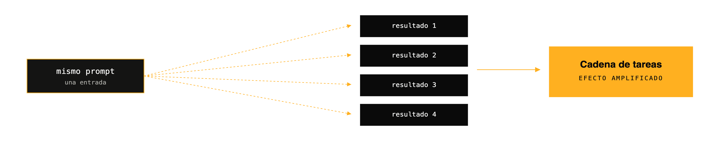
NATURALEZA DEL MODELO · 1/3
La generación token a token incorpora un componente estocástico.
El efecto de cada paso se compone a lo largo de una cadena de ejecución.
El proceso debe diseñarse asumiendo no-idempotencia . Spec-Driven Development responde parcialmente a esta condición.
EY · SDD · WORKSHOP 1 / 2
01 FUNDAMENTOS · 16/ 58

Slide 15
HANDS-ON
02 / 10
EJERCICIO PRÁCTICO
Ejecución repetida de un mismo prompt.
OBJETIVO
PASOS
Observar el comportamiento probabilístico del modelo: una misma entrada produce salidas distintas.
01
Abrir Copilot Chat e iniciar una sesión nueva.
02
Formular el siguiente prompt: "Escribe una función Python para validar un email."
03
Repetir el ejercicio en dos sesiones nuevas adicionales, con el mismo prompt.
04
Comparar las tres respuestas: estructura, imports, estilo y tratamiento de casos límite.
DISCUSIÓN
¿Qué diferencias se observan entre las tres ejecuciones? ¿Qué implicaciones tiene esto para el flujo de trabajo habitual?
NOTA
Los tres siguientes slides explican las causas del comportamiento observado.
EY · SDD · WORKSHOP 1 / 2
01 FUNDAMENTOS · 13/ 58

Slide 16
NATURALEZA DEL MODELO · 2/3
Un desarrollador senior con amnesia.
Los LLM actuales producen código equiparable al de un desarrollador senior.
PRINCIPIO OPERATIVO
No obstante, cada sesión se inicia sin información previa del proyecto ni de las decisiones tomadas con anterioridad.
La calidad del contexto determina la calidad del resultado.
Los errores que se producen en ausencia de un proceso de onboarding explícito derivan del desconocimiento del contexto , no de limitaciones de capacidad del modelo.
EY · SDD · WORKSHOP 1 / 2
01 FUNDAMENTOS · 14/ 58

Slide 17
NATURALEZA DEL MODELO · 3/3
Ante información insuficiente, el modelo completa por inferencia.
01
Los modelos están diseñados para producir respuestas completas.
CASO DOCUMENTADO
En ausencia de información, construyen contenido plausible por inferencia.
16 h
02
de trabajo autónomo sobre especificaciones incompletas que derivaron en un desalineamiento silencioso respecto a la intención original.
03
El control sobre el resultado se pierde sin que ello resulte evidente.
Fuente: Understanding How Models Operate… medium.com · ai-in-plain-english
EY · SDD · WORKSHOP 1 / 2
01 FUNDAMENTOS · 15/ 58

Slide 18
HANDS-ON
03 / 10
EJERCICIO PRÁCTICO
Tres perfiles de instrucciones, una misma pregunta.
OBJETIVO
PASOS
Comprobar cómo una única directriz de contexto puede alterar el resultado de forma significativa.
01
En el repositorio Git, abrir workshop-materials/custom-instructions/profiles/.
02
Copiar senior-dev.md a .github/copilot-instructions.md.
03
En una sesión nueva, formular: "Explícame cómo hacer un POST con JSON usando httpx."
senior-dev
04
Repetir el procedimiento con consultor.md y aprendiz.md, cada uno en una sesión limpia.
conciso, sin redundancia, asume conocimiento técnico
05
Comparar las tres respuestas de forma simultánea.
consultor
enfoque ejecutivo: qué y para qué
aprendiz
didáctico, paso a paso, con analogías
EY · SDD · WORKSHOP 1 / 2
01 FUNDAMENTOS · 17/ 58

Slide 19
SÍNTESIS
Conclusiones del ejercicio.
01
El contexto determina el resultado en igual medida que el prompt.
02
En ausencia de instrucciones explícitas, el modelo establece supuestos no controlados.
03
Las instrucciones trasladan la ambigüedad desde el modelo hacia decisiones explícitas del operador.
EY · SDD · WORKSHOP 1 / 2
01 FUNDAMENTOS · 18/ 58

Slide 20

HUMANO EN CONTROL · 1/2
El rol del humano se transforma; no se elimina.
ANTES
AHORA
Escribir código línea por línea.
Diseñar especificaciones, gestionar contexto, orquestar agentes y establecer quality gates.
CODER
BUILDER
La responsabilidad sobre el resultado permanece en el humano.
EY · SDD · WORKSHOP 1 / 2
01 FUNDAMENTOS · 19/ 58

Slide 21
HUMANO EN CONTROL · 2/2
Cuatro puntos de control humano.
01
Revisión de especificaciones
02
Verificación entre milestones
Previa a la delegación de trabajo al agente.
Puntos de control explícitos para avanzar o iterar.
03
Revisión de código
04
Retroalimentación al proceso
Sobre el producto del agente, con el mismo nivel de exigencia aplicado al trabajo humano.
Ante un fallo, la corrección se aplica sobre la especificación, no únicamente sobre el resultado.
Este patrón se conoce como human-in-the-loop.
EY · SDD · WORKSHOP 1 / 2
01 FUNDAMENTOS · 20/ 58

Slide 22
WORKSHOP 1 · PAUSA
BREAK
15
min
Retomamos a las 10:30 con Bloque 2 · Herramientas principales.
EY · SDD · WORKSHOP 1 / 2
PAUSA · 15 MIN

Slide 23
WORKSHOP 1 · BLOQUE 2
Herramientas principales.
02
01
Gestión de contexto y estrategia de sesiones.
02
Custom instructions: reglas persistentes del proyecto.
03
Prompt files: procedimientos reutilizables.
04
Custom agents: roles con herramientas acotadas.
EY · SDD · WORKSHOP 1 / 2
10:30 – 11:55 · 85 MIN

Slide 24
GESTIÓN DE CONTEXTO
Los componentes disponibles para el modelo comparten un mismo espacio.
CONTEXT WINDOW
— espacio finito
El contexto comprende toda la información disponible en una sesión: instrucciones, especificaciones, código leído, mensajes previos, resultados de comandos y skills cargadas.
system
Instrucciones base del agente
instructions
Reglas del proyecto · copilot-instructions.md
specs
Especificaciones de la tarea actual
Todos estos elementos ocupan un espacio finito: la ventana de contexto . La inclusión de cada componente compite con la del resto.
code
Archivos leídos durante la sesión
chat history
Mensajes previos del turno actual
tool outputs
Resultados de comandos y skills cargadas
EY · SDD · WORKSHOP 1 / 2
02 GESTIÓN DE CONTEXTO · 21/ 58

Slide 25
CONTEXT ROT
Un volumen mayor de contexto no implica mejor resultado.
Conforme el contexto aumenta, disminuye la adherencia al prompt y se incrementa la probabilidad de resultados no deseados.
EXPERIMENTO · VERCEL AGENT EVALS
100%
79%
La degradación de la calidad es particularmente notoria en contextos de gran tamaño.
Documentación embebida en el contexto
Misma información mediante retrieval on-demand
pass rate
pass rate
Principio: el contexto relevante incorporado desde el inicio resulta preferible a la información recuperada bajo demanda.
Fuente · vercel.com/blog/agents-md-outperforms-skills-in-our-agent-evals
EY · SDD · WORKSHOP 1 / 2
02 GESTIÓN DE CONTEXTO · 22/ 58

Slide 26
COMPACTION SILENCIOSA
Al saturarse la ventana, el agente descarta información sin aviso.
—
Los agentes modernos aplican compaction : resumen o descartan fragmentos de la conversación para liberar espacio.
CASO DOCUMENTADO
El proceso ocurre sin notificación y sin intervención del usuario respecto a qué se conserva.
Credenciales temporales proporcionadas a mitad de sesión.
—
Tras la compactación, el agente perdió acceso a estas credenciales. La tarea se repitió en un ciclo silencioso de fallos.
—
Pueden perderse instrucciones críticas, decisiones arquitectónicas o criterios de aceptación.
EY · SDD · WORKSHOP 1 / 2
02 GESTIÓN DE CONTEXTO · 23/ 58

Slide 27
ESTRATEGIA
Cuatro principios operativos para la gestión de contexto.
01
Un problema por sesión.
02
Sesión nueva al cambiar de tarea.
Acotar el alcance; delegar la pieza siguiente en una ventana distinta.
Cada cambio de tarea debe iniciarse con una sesión limpia, sin excepciones.
03
Unidades pequeñas y delegables.
04
Contexto embebido antes que retrieval.
Fragmentar el trabajo en unidades de alcance manejable.
Proporcionar specs e instructions de forma directa, no solicitar al agente que las busque.
Referencia · claude.com/blog/using-claude-code-session-management-and-1m-context
EY · SDD · WORKSHOP 1 / 2
02 GESTIÓN DE CONTEXTO · 24/ 58

Slide 28
HANDS-ON
04 / 10
EJERCICIO PRÁCTICO
Gestión de sesiones en Copilot Chat.
OBJETIVO
PASOS
Desarrollar el hábito operativo de iniciar una sesión limpia al cambiar de tarea. La acción es menor; el impacto sobre la calidad es considerable.
01
Abrir Copilot Chat y formular una consulta breve: "Resumir en tres puntos los beneficios de los type hints en Python."
02
Localizar la historia de chats en el panel de Copilot (icono de historial).
03
Crear una sesión nueva mediante el botón "+" o el comando Chat: New Chat.
04
Verificar que la nueva sesión comienza sin información residual de la anterior.
DISCUSIÓN
05
Volver a la sesión previa desde el historial y, si procede, eliminarla.
Nueva tarea, nueva sesión. Este procedimiento debe incorporarse como práctica habitual.
EY · SDD · WORKSHOP 1 / 2
02 GESTIÓN DE CONTEXTO · 25/ 58

Slide 29
SÍNTESIS
Gestión intencional del contexto.
01
El contexto constituye un recurso escaso y debe gestionarse con intención.
02
El cambio de tarea exige el inicio de una sesión nueva.
03
La información que ha dejado de ser relevante en una conversación puede deteriorar el resultado si permanece en ella.
04
En el siguiente bloque se aborda el suministro de contexto de forma estructurada y persistente , sin dependencia del chat.
EY · SDD · WORKSHOP 1 / 2
02 GESTIÓN DE CONTEXTO · 26/ 58

Slide 30
CUSTOM INSTRUCTIONS
Onboarding persistente del agente respecto al proyecto.
Archivo Markdown que GitHub Copilot incorpora de forma automática en todas las interacciones asociadas al repositorio Git.
# .github/copilot-instructions.md
## Rol y tono
- Respuestas en español.
- Explicación ejecutiva, sin jerga.
Permite fijar idioma, tono, stack tecnológico, convenciones, dominio y restricciones, así como cualquier preferencia estable del proyecto.
## Stack
- Python 3.12 · FastAPI · pytest
- Evitar dependencias pesadas sin
justificación explícita.
## Restricciones
La inyección del contenido es permanente , sin necesidad de reintroducirlo en cada interacción.
- No modificar migraciones
sin confirmación previa.
EY · SDD · WORKSHOP 1 / 2
03 CUSTOM INSTRUCTIONS · 27/ 58

Slide 31
UBICACIONES
Tres niveles de aplicación para un mismo formato Markdown.
01
Nivel repositorio
Reglas aplicables de forma transversal al repositorio Git. Carga automática.
.github/copilot-instructions.md
02
Nivel personal
Instrucciones globales que afectan a todos los repositorios Git del usuario.
VS Code user settings
03
Alcance por ruta
Mediante el campo `applyTo` del frontmatter; se cargan únicamente cuando la ruta coincide.
.github/instructions/*.instructions.md
Nota: la configuración github.copilot.chat.codeGeneration.useInstructionFiles quedó en desuso a partir de VS Code 1.102; la carga se realiza de forma automática.
EY · SDD · WORKSHOP 1 / 2
03 CUSTOM INSTRUCTIONS · 28/ 58

Slide 32
CASOS DE USO
Contenidos habituales de las custom instructions.
Idioma y tono
Español ejecutivo, español técnico o inglés, según corresponda al proyecto.
Stack tecnológico
Definición del stack obligatorio y elementos a evitar.
Contexto de dominio
Glosario y decisiones estructurales que no deben reintroducirse en cada sesión.
Restricciones
Elementos excluidos de intervención automática: migraciones, credenciales, APIs públicas.
Convenciones de código
Nomenclatura, imports, docstrings; habitualmente candidatos a definición por ruta mediante `applyTo`.
EY · SDD · WORKSHOP 1 / 2
03 CUSTOM INSTRUCTIONS · 29/ 58

Slide 33
HIGIENE
El contenido de las instructions debe mantenerse acotado.
Las custom instructions se incorporan en cada interacción y consumen parte de la ventana de contexto.
PRINCIPIO
Menos reglas, más efecto.
Criterio rector: la información incluida debe ser siempre relevante.
Los elementos circunstanciales —una tarea puntual, datos temporales— corresponden al prompt, no a las instructions.
Incluir únicamente las reglas estables y de alto impacto; omitir el resto.
EY · SDD · WORKSHOP 1 / 2
03 CUSTOM INSTRUCTIONS · 30/ 58

Slide 34
HANDS-ON
05 / 10
EJERCICIO PRÁCTICO
Elaboración de un copilot-instructions.md propio.
OBJETIVO
PASOS
Cada participante elabora un perfil propio. A continuación se comparan las respuestas del agente bajo distintos perfiles.
01
Crear .github/copilot-instructions.md en el repositorio Git.
02
Tomar como referencia workshop-materials/custom-instructions/base/.
03
Incluir los elementos relevantes sobre rol, nivel, idioma, tono y nivel de detalle esperado en las respuestas.
04
Abrir una sesión nueva y formular una consulta; observar la aplicación de las reglas por parte del agente.
05
Comparación grupal : dos o tres participantes comparten pantalla, ejecutan el mismo prompt y se comparan los resultados.
EY · SDD · WORKSHOP 1 / 2
03 CUSTOM INSTRUCTIONS · 31/ 58

Slide 35
SÍNTESIS
Instructions: onboarding persistente del agente.
01
Las custom instructions constituyen el onboarding persistente del agente al proyecto.
02
La diferencia es sustancial respecto al modo conversacional sin contexto estructurado.
03
A continuación: invocación de un conjunto de instrucciones a demanda , aplicable únicamente a una tarea específica — prompt files.
EY · SDD · WORKSHOP 1 / 2
03 CUSTOM INSTRUCTIONS · 32/ 58

Slide 36
PROMPT FILES
Prompts reutilizables, invocados mediante /<nombre>.
# .github/prompts/business-analyst.prompt.md
Archivos Markdown que contienen un prompt reutilizable. Su invocación es manual, desde Copilot Chat.
---
description: BA que genera specs
mode: ask
Ubicación: .github/prompts/<nombre>.prompt.md en el repositorio Git, o a nivel personal en la configuración de VS Code.
---
# Role
Business analyst senior…
A diferencia de las instructions —siempre activas—, los prompt files se incorporan al contexto únicamente al ser invocados.
# Process
1. Solicitar descripción de la feature.
2. Formular 3-5 preguntas clave.
3. Redactar la especificación funcional.
EY · SDD · WORKSHOP 1 / 2
04 PROMPT FILES · 33/ 58

Slide 37
HANDS-ON
06 / 10
EJERCICIO PRÁCTICO
Construcción de un prompt file con rol Business Analyst.
OBJETIVO
PASOS
Utilizar un prompt semilla para que Copilot genere el prompt file y, posteriormente, invocarlo para producir una especificación funcional.
01
Abrir workshop-materials/prompts/business-analyst/seed-prompt.md.
02
Insertar el contenido del seed en una sesión nueva y permitir que Copilot genere la propuesta.
03
Revisar y ajustar el resultado (idioma, secciones, tono); guardarlo como .github/prompts/business-analyst.prompt.md .
04
Abrir workshop-materials/prompts/business-analyst/feature-description.md.
05
En una sesión nueva, invocar /business-analyst y proporcionar la descripción.
06
Responder dos o tres preguntas del agente y observar la construcción de la especificación.
NOTA
La interfaz de VS Code puede solicitar los argumentos de forma interactiva, aceptarlos en la misma línea de invocación, o tomar el siguiente mensaje como entrada, según cómo esté definido el prompt.
EY · SDD · WORKSHOP 1 / 2
04 PROMPT FILES · 34/ 58

Slide 38
CASOS DE USO
Toda tarea recurrente justifica un prompt file.
01
Revisión de código
02
Generación de especificaciones
Revisión estructurada del código seleccionado: claridad, seguridad y cobertura de pruebas.
Elaboración de una especificación funcional a partir de una descripción inicial.
03
Análisis recurrentes
04
Entregables de consultoría
Evaluaciones periódicas de seguridad, rendimiento y accesibilidad.
Informes ejecutivos, minutas, análisis de entrevistas y checklists.
Las instrucciones que hoy se redactan de forma repetida pueden consolidarse como un comando reutilizable.
EY · SDD · WORKSHOP 1 / 2
04 PROMPT FILES · 35/ 58

Slide 39
COMPARACIÓN
Custom instructions y prompt files son complementarios.
BASE PERMANENTE
INVOCACIÓN A DEMANDA
Custom instructions
Prompt files
Activas en cada interacción.
Se incorporan mediante /<nombre>.
Reglas estables y de alcance transversal: idioma, stack y convenciones.
Flujos de trabajo específicos, aplicados con intención.
Reglas base en instructions; flujos de trabajo específicos en prompt files.
EY · SDD · WORKSHOP 1 / 2
04 PROMPT FILES · 36/ 58

Slide 40
QUÉ APRENDIMOS
Prompt files: tareas recurrentes convertidas en comandos.
01
Los prompt files convierten tareas recurrentes en comandos reutilizables.
02
Su incorporación al contexto ocurre únicamente durante su invocación, con un costo acotado.
03
Constituyen prompts, no agentes: no definen tooling propio ni capacidades adicionales.
04
A continuación, la especialización del agente con herramientas, modelo y MCP propios — custom agents.
EY · SDD · WORKSHOP 1 / 2
04 PROMPT FILES · 37/ 58

Slide 41
CUSTOM AGENTS
Perfiles especializados: rol, tooling, modelo y MCP.
# .github/agents/code-reviewer.agent.md
---
Corresponden a roles dedicados : code-reviewer, business-analyst, security-advisor, architect.
name: code-reviewer
description: Revisa código Python.
tools: [read_file, grep, search]
Archivo Markdown con frontmatter YAML —name, description, tools — y el prompt correspondiente en el cuerpo del documento.
model: gpt-4o
---
# Rol
Disponibilidad: GA en VS Code · public preview en JetBrains, Eclipse y Xcode · también accesibles en GitHub.com y Copilot CLI.
Code reviewer senior…
# Formato de salida
- Blockers · Warnings · Nits
- Cada ítem cita archivo:línea
EY · SDD · WORKSHOP 1 / 2
05 CUSTOM AGENTS · 38/ 58

Slide 42
HANDS-ON
07 / 10
EJERCICIO PRÁCTICO
Creación de un custom agent: code-reviewer.
OBJETIVO
PASOS
Emplear a Copilot para generar un agente propio a partir de un seed, y utilizarlo para la revisión de código.
01
Copiar el seed desde workshop-materials/agents/code-reviewer/seed-prompt.md.
02
Insertarlo en una sesión nueva y permitir que Copilot genere la propuesta.
03
Ajustar rol, tono y tools según corresponda.
04
Crear el agente: comando /create-agent en el chat, o bien Command Palette → Chat: New Custom Agent .
05
Seleccionar el scope Workspace; VS Code generará el archivo .github/agents/<nombre>.agent.md.
06
Seleccionar el agente en el selector del chat y solicitar la revisión de un archivo .py del repositorio Git.
NOTA
La interfaz puede presentar diferencias entre versiones de VS Code. Procedimiento alternativo : el repositorio Git incluye un code-reviewer.agent.md preconfigurado; su copia directa a .github/agents/ resulta suficiente.
EY · SDD · WORKSHOP 1 / 2
05 CUSTOM AGENTS · 39/ 58

Slide 43
COMPARACIÓN
Prompt files y custom agents operan de forma conjunta.
PROMPT FILE
CUSTOM AGENT
Plantilla de prompt
Identidad persistente
Se carga a demanda dentro de cualquier sesión.
Prompt base, herramientas, modelo y MCP propios.
Texto reutilizable, sin herramientas propias.
El rol queda establecido antes de iniciar la conversación.
La selección de un custom agent permite invocar prompt files dentro de la sesión mediante /<nombre>.
EY · SDD · WORKSHOP 1 / 2
05 CUSTOM AGENTS · 40/ 58

Slide 44
QUÉ APRENDIMOS
Custom agents: roles especializados con herramientas propias.
01
Los custom agents son agentes especializados con tooling y modelo propios.
02
Un mismo repositorio Git puede alojar varios; el agente correspondiente se activa según la tarea.
03
Sustituyen una parte significativa del prompt que previamente debía reintroducirse en cada interacción.
04
A continuación: la combinación de un custom agent con un prompt file para producir flujos reutilizables y acotados.
EY · SDD · WORKSHOP 1 / 2
05 CUSTOM AGENTS · 41/ 58

Slide 45
WORKSHOP 1 · PAUSA
BREAK
15
min
Retomamos a las 12:10 con Bloque 3 · Integración y extensiones.
EY · SDD · WORKSHOP 1 / 2
PAUSA · 15 MIN

Slide 46
WORKSHOP 1 · BLOQUE 3
Integración y extensiones.
03
01
Composición: prompt file + custom agent en un mismo flujo.
02
Agent skills: capacidades reutilizables del agente.
03
MCP servers: acceso controlado a datos y herramientas externas.
EY · SDD · WORKSHOP 1 / 2
12:10 – 12:45 · 35 MIN

Slide 47

INTEGRACIÓN: ROL Y FLUJO
El agente aporta el rol; el prompt file aporta el flujo.
ROL
PROMPT FILE · FLUJO
custom agent
/structured-review
Salida consistente
tools · modelo · MCP identidad estable
1 · analizar 2 · clasificar 3 · formatear salida
EL ROL EJECUTA EL FLUJO CON EL CONTEXTO APROPIADO
Custom agent: rol y capacidades. Identidad estable.
Prompt file: flujo invocable. Acción definida.
EY · SDD · WORKSHOP 1 / 2
06 ROL + FLUJO · 42/ 58

Slide 48
HANDS-ON
08 / 10
EJERCICIO PRÁCTICO
Ejecución de una revisión estructurada por el code-reviewer.
OBJETIVO
PASOS
Observar la convergencia del rol (custom agent) y el flujo (prompt file) en una salida consistente.
01
Abrir workshop-materials/prompts/structured-review/seed-prompt.md.
02
Insertar el seed en una sesión nueva; permitir que Copilot genere la propuesta del prompt file.
03
Revisar y guardar como .github/prompts/structured-review.prompt.md.
04
Seleccionar el custom agent code-reviewer en el selector del chat.
05
Invocar /structured-review sobre un archivo .py del repositorio Git.
06
Observar la convergencia de la salida: rol y flujo operan en la misma dirección.
EY · SDD · WORKSHOP 1 / 2
06 ROL + FLUJO · 43/ 58

Slide 49
QUÉ APRENDIMOS
Rol + flujo: base operativa del pipeline.
01
Rol (custom agent) y flujo (prompt file) constituyen piezas complementarias.
02
Su combinación reduce de forma considerable el contexto ad-hoc que debe reintroducirse en cada interacción.
03
El patrón rol + workflow constituye la base sobre la que se construye el pipeline del segundo workshop.
EY · SDD · WORKSHOP 1 / 2
06 ROL + FLUJO · 44/ 58

Slide 50
AGENT SKILLS
Carpetas que Copilot carga de forma automática por relevancia.
CONSIDERACIÓN
Instrucciones, scripts y recursos que Copilot selecciona automáticamente según el prompt y la descripción del skill.
El contexto embebido muestra mejor rendimiento que el retrieval bajo demanda (100% frente a 79%).
La invocación manual mediante /comando no es aplicable; el momento de carga lo determina el agente.
Los skills constituyen, por diseño, un mecanismo de retrieval a demanda.
Ubicaciones: .github/skills/ (repositorio Git), ~/.copilot/skills/, ~/.claude/skills/, ~/.agents/skills/. Coexistentes.
Caso de aplicación: capacidades opcionales cuya incorporación permanente al contexto resultaría costosa.
EY · SDD · WORKSHOP 1 / 2
07 AGENT SKILLS · 45/ 58

Slide 51
HANDS-ON
09 / 10
EJERCICIO PRÁCTICO
Instalación de un skill y observación de su activación.
OBJETIVO
PASOS
Comprobar que Copilot detecta la capacidad relevante y la carga sin invocación explícita .
01
Copiar la carpeta workshop-materials/skills/pdf-summarizer/ a .github/skills/pdf-summarizer/ .
02
Abrir una sesión en Agent mode.
03
Formular la solicitud: "Resumir el PDF workshop-materials/samples/sample.pdf en puntos."
DISCUSIÓN
04
Observar la detección del skill relevante y su carga previa a la respuesta.
La invocación manual no fue necesaria; la carga se produjo de forma automática.
EY · SDD · WORKSHOP 1 / 2
07 AGENT SKILLS · 46/ 58

Slide 52
COMPARACIÓN
Decisión del usuario frente a decisión del agente.
PROMPT FILES
AGENT SKILLS
Invocación manual
Carga automática
/<nombre> — decisión del usuario sobre el momento de invocación.
Copilot determina la activación en función de la relevancia.
Control explícito.
Admiten archivos auxiliares: scripts, plantillas y datos.
Prompt file cuando se requiera control explícito; skill cuando la capacidad deba estar disponible y activarse por relevancia.
EY · SDD · WORKSHOP 1 / 2
07 AGENT SKILLS · 47/ 58

Slide 53
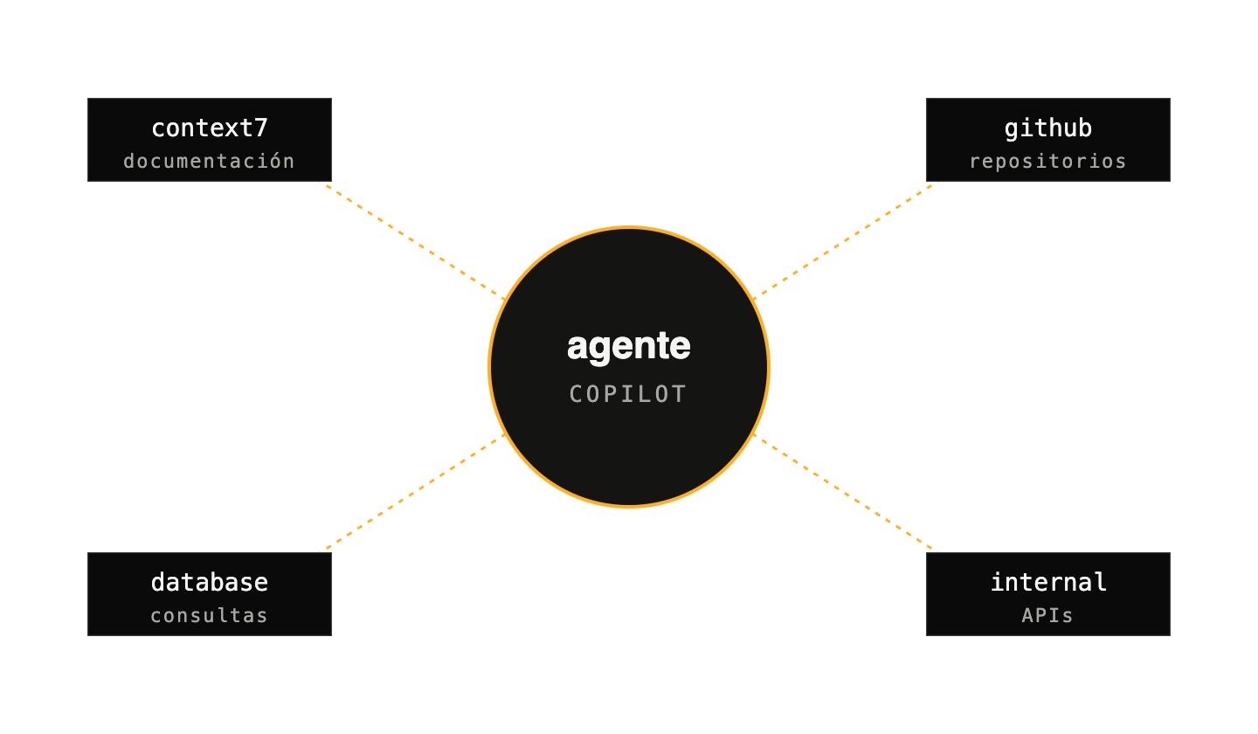
MCP · MODEL CONTEXT PROTOCOL
Capacidades conectables mediante una interfaz estándar.
Protocolo abierto que permite al agente conectarse a servidores externos y utilizar sus herramientas y datos.
Ejemplos: context7 (documentación oficial actualizada), GitHub, Slack, bases de datos y servicios internos.
Configuración a nivel workspace: .vscode/mcp.json.
EY · SDD · WORKSHOP 1 / 2
08 MCP SERVERS · 48/ 58

Slide 54
HANDS-ON
10 / 10
EJERCICIO PRÁCTICO
Configuración de context7 para consulta de documentación.
OBJETIVO
PASOS
context7 proporciona documentación oficial y actualizada de librerías, mitigando la referencia a APIs inexistentes.
01
Abrir o crear .vscode/mcp.json en el repositorio Git.
02
Copiar la configuración desde workshop-materials/mcp/context7.json.
03
Guardar los cambios y reiniciar Copilot si la interfaz lo requiere.
04
Abrir una sesión en Agent mode.
05
Formular la consulta: "Indicar el uso de httpx para una petición POST con reintento automático. Consultar context7."
06
Observar la invocación del servidor MCP previa a la respuesta.
NOTA
La primera conexión requiere confirmación mediante trust prompt. Si el proxy corporativo impide la conexión, el procedimiento alternativo consiste en revisar las capturas pre-generadas y dejar el ejercicio como actividad posterior al workshop.
EY · SDD · WORKSHOP 1 / 2
08 MCP SERVERS · 49/ 58

Slide 55
QUÉ APRENDIMOS
MCP: integración de herramientas y datos externos.
01
MCP extiende las capacidades del agente con herramientas y datos externos sin necesidad de incorporarlos al contexto.
02
context7 constituye el caso de uso más habitual: documentación viva disponible para el agente.
03
Existe un ecosistema creciente de servidores MCP susceptibles de integración según las necesidades del proyecto.
EY · SDD · WORKSHOP 1 / 2
08 MCP SERVERS · 50/ 58

Slide 56
COPILOT COMO ASISTENTE
El patrón es aplicable más allá del dominio del código.
Minutas de entrevistas
Estructuración de audio o transcripciones en hallazgos accionables.
Las mismas piezas en un dominio diferente: instructions para tono y estructura, prompt files para análisis recurrentes y custom agents para roles consultivos.
Informes ejecutivos
Síntesis consistente a partir de notas dispersas.
Análisis de datos
Preparación, limpieza y descripción de conjuntos de datos.
El patrón no se circunscribe al código ni a la consultoría: consiste en trabajo estructurado asistido por un agente .
Planes y roadmaps
Desglose de objetivos en fases con criterios de aceptación.
EY · SDD · WORKSHOP 1 / 2
09 COPILOT COMO ASISTENTE · 51/ 58

Slide 57
DECISIÓN PRÁCTICA
Dos modos de uso: agente sobre workspace o chat directo.
AGENTE SOBRE WORKSPACE
CHAT DIRECTO
Cuando el trabajo involucra archivos del proyecto.
Cuando la interacción es puntual.
Existen materiales en el repositorio Git —código, transcripciones, datos, documentos— que el agente debe leer, procesar y devolver como salida en el workspace .
Brainstorming, exploración y consultas aisladas, sin archivos ni persistencia.
La elección no es de producto sino de modo de uso. Copilot, Claude Code y Codex ofrecen el modo agente; sus interfaces web, el chat directo. Criterio: si la afinación del prompt o el contexto supondrá una inversión de tiempo, resulta preferible que resida en un repositorio Git como instructions, prompt files o custom agents.
EY · SDD · WORKSHOP 1 / 2
09 COPILOT COMO ASISTENTE · 52/ 58

Slide 58

CIERRE · 1 DE 5
Qué cambia, a partir de hoy, en la forma de trabajar.
01
De prompts aislados
A instructions, prompt files y custom agents.
02
De sesiones prolongadas
A sesiones acotadas, alineadas con la tarea.
03
De dependencia de la memoria del agente
A contexto embebido en archivos del repositorio Git.
De activos personales
A artefactos compartidos por el equipo mediante el repositorio Git.
04
EY · SDD · WORKSHOP 1 / 2
10 CIERRE · 53/ 58

Slide 59
CIERRE · 2 DE 5
Niveles progresivos de uso de Copilot.
NIVEL 1
NIVEL 2
NIVEL 3
NIVEL 4
NIVEL 5
Chat directo
Custom instructions
Prompt files
Custom agents
Skills + MCP
Conversación, copia y pegado manual.
El agente incorpora contexto del proyecto.
Reutilización de tareas mediante comandos.
Roles especializados con tooling propio.
Capacidades externas integradas al flujo.
La finalización del primer workshop sitúa a los participantes en el nivel 4-5 ; la mayoría de los equipos permanece en los niveles 1-2.
EY · SDD · WORKSHOP 1 / 2
10 CIERRE · 54/ 58

Slide 60
CIERRE · 3 DE 5
Experimentar con Copilot sobre tareas reales del día a día.
El próximo paso no es una implementación formal: es llevar lo visto a una tarea propia y observar dónde aporta valor.
Sin objetivo de entrega. El propósito es familiarizarse con el flujo y detectar qué partes del trabajo se benefician de contexto explícito, de un prompt reutilizable o de un agente especializado.
A CONTINUACIÓN · IDEAS PARA EMPEZAR

Slide 61
CIERRE · 4 DE 5
Ideas para poner en práctica lo aprendido.
PRÓXIMOS DÍAS
EN LAS PRÓXIMAS SEMANAS
01
Redactar un copilot-instructions.md para un proyecto activo, fijando stack, idioma y convenciones propias.
01
Construir un custom agent para un rol habitual: revisión de documentos, análisis de requerimientos, preparación de entregables.
02
Identificar una tarea que se repita durante la semana y convertirla en un prompt file.
02
Explorar un servidor MCP que conecte con herramientas ya presentes en el día a día.
03
Incorporar el cambio de sesión como parte del flujo al pasar de una tarea a otra.
03
Llevar un caso real al formato spec → instructions → prompt y contrastar el resultado con el enfoque anterior.
Una especificación completa y un pipeline end-to-end se abordan en el Workshop 2.
EY · SDD · WORKSHOP 1 / 2
10 CIERRE · 55/ 58

Slide 62
CIERRE · 5 DE 5
Contenidos del siguiente workshop.
01
Especificaciones detalladas con criterios de aceptación medibles
El contenido actual se centra en proporcionar contexto al agente. El siguiente workshop aborda la elaboración de una especificación completa y la construcción del pipeline que la transforma en entregable.
02
Pipeline: BA → Architect → Code reviewer → QA
03
Controles de calidad automatizados
04
Seguridad y gobernanza en flujos agénticos
EY · SDD · WORKSHOP 1 / 2
10 CIERRE · 56/ 58

Slide 63
FIN · WORKSHOP 1 · FUNDAMENTOS DE IA AGÉNTICA
Gracias.
PATRICIO RENNER
Workshop 1 · EY
Repositorio · github.com/patriciorenner/ ey-workshop-spec-driven-1
Espacio abierto para preguntas y comentarios.
CONTINUACIÓN EN EL WORKSHOP 2

Slide 64
RECURSOS · 1 DE 2
Galería de ejemplos oficiales.
GitHub Copilot Customization Library
— colección curada con ejemplos listos para estudiar y adaptar.
docs.github.com/en/copilot/tutorials/customization-library
CUSTOM INSTRUCTIONS
PROMPT FILES
CUSTOM AGENTS
01 Your first custom instructions
01 Your first prompt file
01 Your first custom agent
02 Concept explainer
02 Create README
02 Implementation planner
03 Debugging tutor
03 Onboarding plan
03 Bug fix teammate
04 Code reviewer
04 Document API
04 Cleanup specialist
05 GitHub Actions helper
05 Review code
06 Pull request assistant
06 Generate unit tests
07 Issue manager
08 Accessibility auditor
09 Testing automation
EY · SDD · WORKSHOP 1 / 2
10 CIERRE · 57/ 58

Slide 65
RECURSOS · 2 DE 2
Documentación, comunidad y MCP.
DOCUMENTACIÓN OFICIAL
MARKETPLACE DE LA COMUNIDAD
GitHub Copilot — docs.github.com/copilot
Awesome Copilot — awesome-copilot.github.com
VS Code · Custom instructions — code.visualstudio.com/docs/copilot/customization/custom-instructions
github/awesome-copilot — github.com/github/awesome-copilot
Colección abierta de custom instructions, prompt files, custom agents, chat modes y skills.
VS Code · Prompt files — code.visualstudio.com/docs/copilot/customization/prompt-files
VS Code · Custom agents — code.visualstudio.com/api/extension-guides/ai/chat-agent-mode
MCP · MODEL CONTEXT PROTOCOL
LECTURAS DE REFERENCIA
Especificación — modelcontextprotocol.io
Vercel · agents.md outperforms skills — vercel.com/blog
context7 (documentación como contexto) — github.com/upstash/context7
Understanding how models operate — medium.com/ai-in-plain-english

